Slide 1
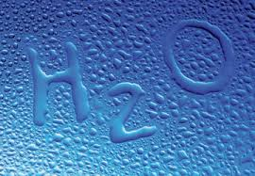
L’IMPORTANZA DELL’ACQUA

Slide 2
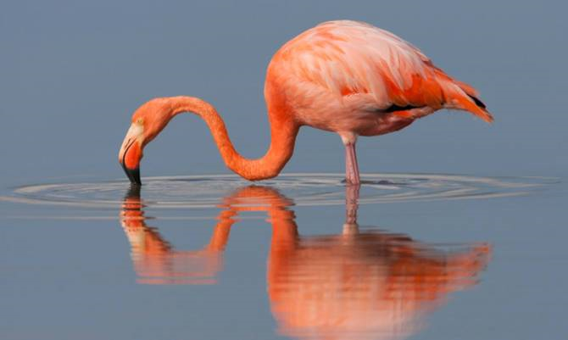
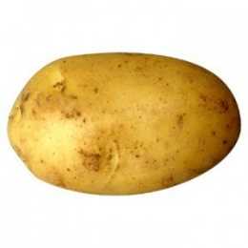
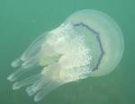
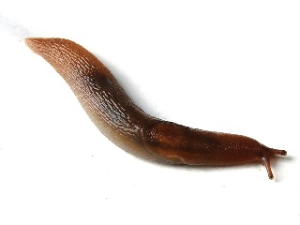
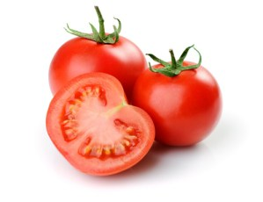
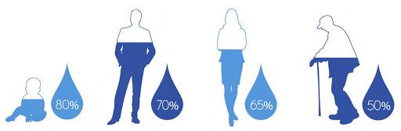
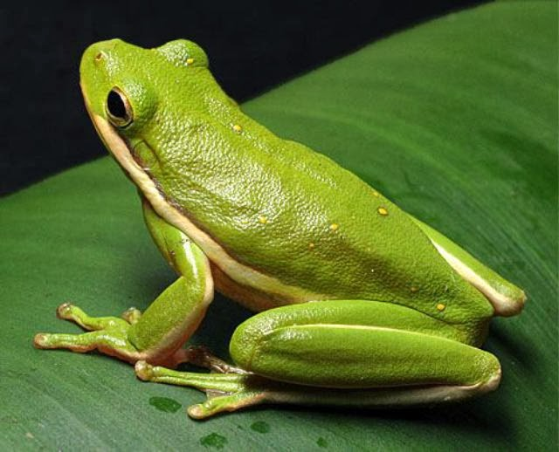
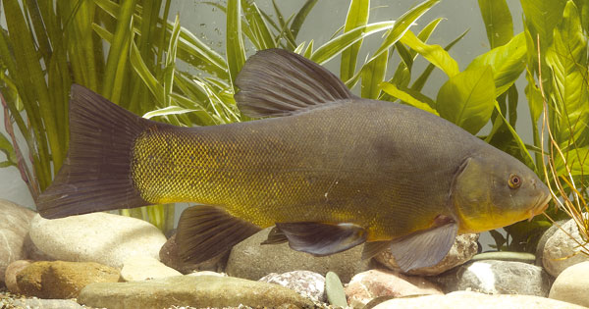
L’IMPORTANZA DELL’ACQUA: COMPONENTE DEGLI ORGANISMI
75%
78%
95%
98%
89%
67%
78%

Slide 3
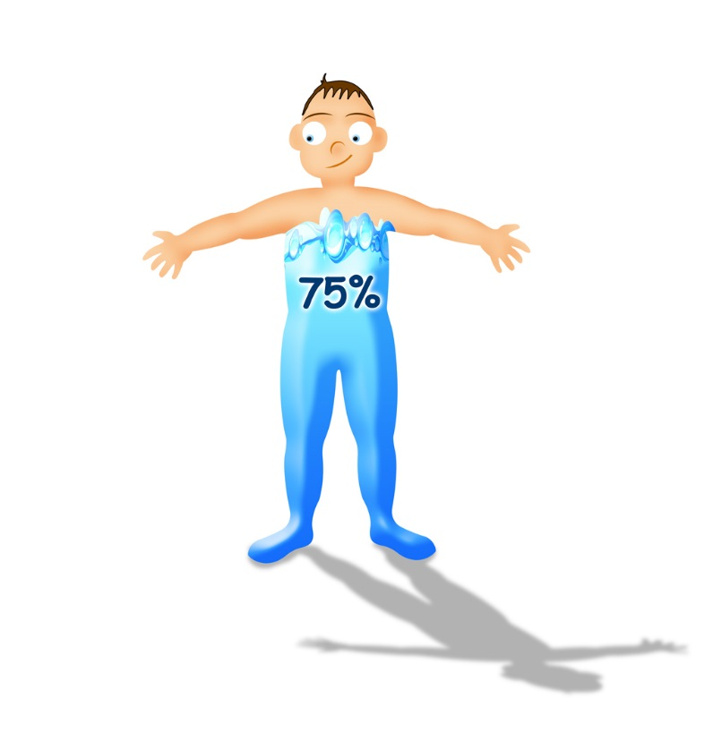
L’IMPORTANZA DELL’ACQUA: COMPONENTE DEGLI ORGANISMI
Regola la temperatura corporea
Costituisce il 75% del cervello
Trasporta l’ossigeno e i nutrienti alle cellule
Costituisce l’83% del sangue
Aiuta la respirazione
Elimina le tossine
Aiuta a trasformare il cibo in energia
Costituisce il 22% dello scheletro
Protegge gli organi
Lubrifica le articolazioni
Aiuta il corpo ad assorbire i nutrienti
Costituisce il 75% della massa muscolare

Slide 4
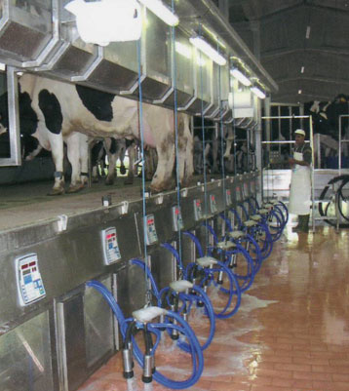
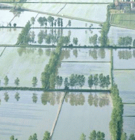
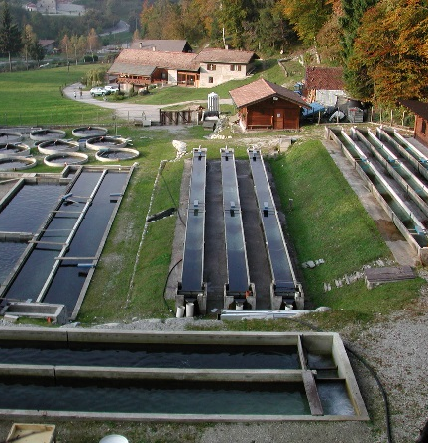
L’IMPORTANZA DELL’ACQUA: AGRICOLTURA E ZOOTECNIA
L’uso agricolo dell’acqua per irrigare i campi rappresenta la principale forma di consumo delle risorse idriche mondiali e coinvolge i due terzi del consumo mondiale di acqua dolce. Il settore zootecnico contribuisce significativamente al consumo di acqua e al suo inquinamento in modo sia diretto che indiretto: circa l’8% del consumo idrico mondiale riguarda il settore zootecnico. Escludendo l’acqua utilizzata allo scopo di irrigare i campi coltivati per produrre mangimi.

Slide 5
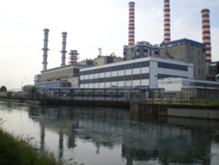
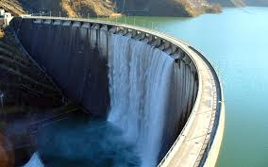
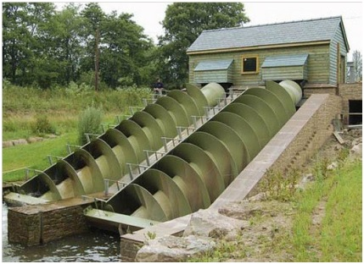
L’IMPORTANZA DELL’ ACQUA: ENERGIA
L’acqua costituisce anche una fonte rinnovabile di energia: la produzione di energia nelle centrali idroelettriche non comporta veri e propri consumi idrici, ma riduce la disponibilità d’acqua di altri settori (quali quello agricolo e civile). L’acqua trova impiego anche nelle centrali termoelettriche, dove non viene utilizzata direttamente per la produzione di energia, ma solo per il raffreddamento dei macchinari.

Slide 6
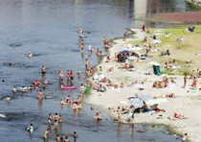
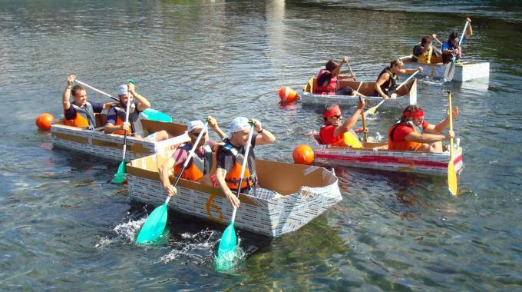
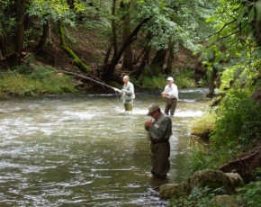
L’IMPORTANZA DELL’ACQUA: SVAGO
Tra i «servizi ecosistemici» che i fiumi forniscono ci sono anche quelli «culturali», legati alle attività ricreative, estetiche, educative, sportive e turistiche.

Slide 7
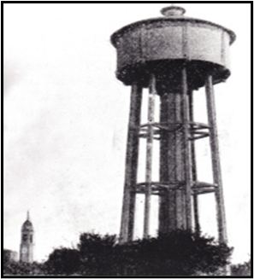
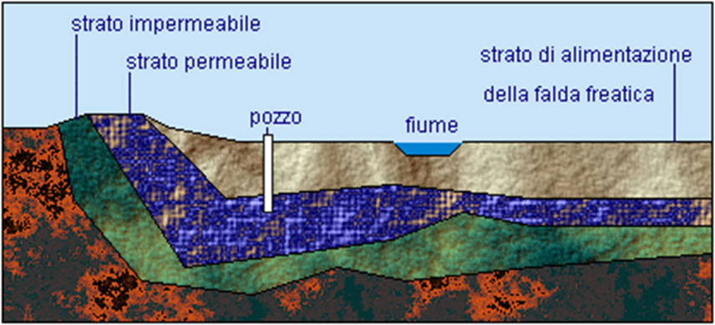
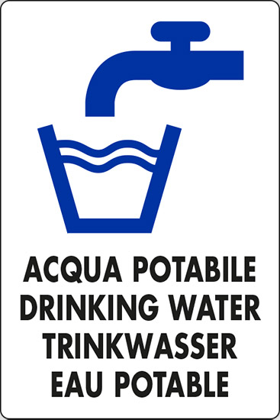
Ci siamo dimenticati qualcosa?
Tutta la nostra acqua potabile arriva dalle riserve di acqua dolce: Fiumi, laghi e falde sotterranee

Slide 8
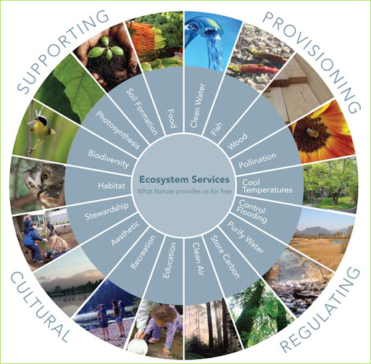
SERVIZI ECOSISTEMICI
I servizi ecosistemici sono quella serie di benefici che i sistemi ambientali forniscono al genere umano. Possono essere raggruppati in 4 categorie:
supporto alla vita, cioè i servizi essenziali per garantire gli altri 3 servizi a seguito;
regolazione di gas atmosferici, clima, acque, erosione, prevenzione del dissesto idrogeologico, regolazione dell'impollinazione, habitat per la biodiversità;
approvvigionamento di cibo, materie prime, acqua dolce, variabilità biologica;
culturali, quali valori estetici, ricreativi, educativi, spirituali, artistici
Graphic credit: TEEB Europe

Slide 9
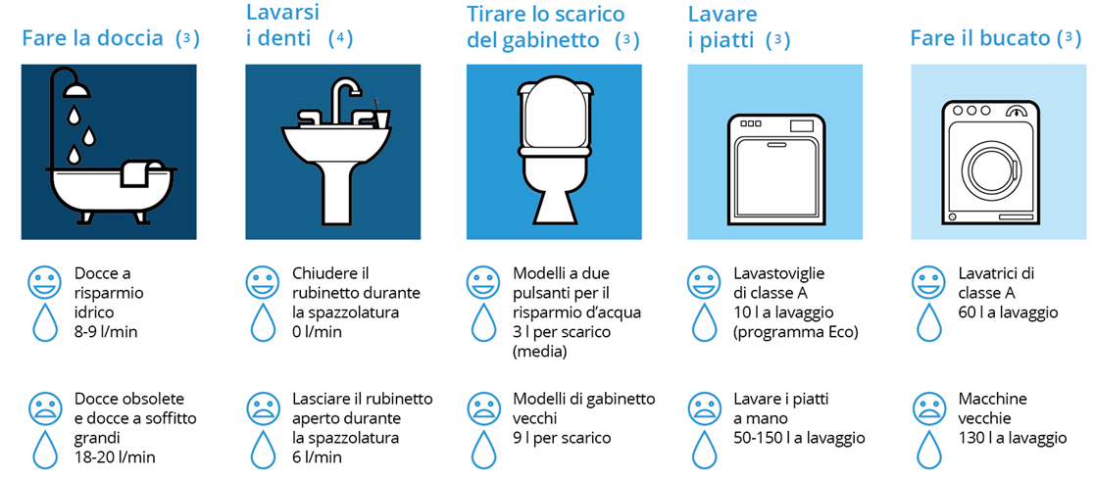
QUANTA ACQUA CONSUMIAMO?
La commissione mondiale per l’acqua indica in 40 litri al giorno a persona la quantità minima per soddisfare i bisogni essenziali. Con circa 40 litri noi italiani facciamo la doccia, mentre per altri rappresenta l’acqua di intere settimane.
Nel mondo si passa da una disponibilità media di 425 litri al giorno di un abitante degli Stati Uniti ai 10 litri al giorno di un abitante del Madagascar; da 237 in Italia a 150 in Francia. Le stime medie indicano un consumo di 350 litri d’acqua al giorno per una famiglia canadese, di 165 per una europea e di 20 litri per una famiglia africana.

Slide 10
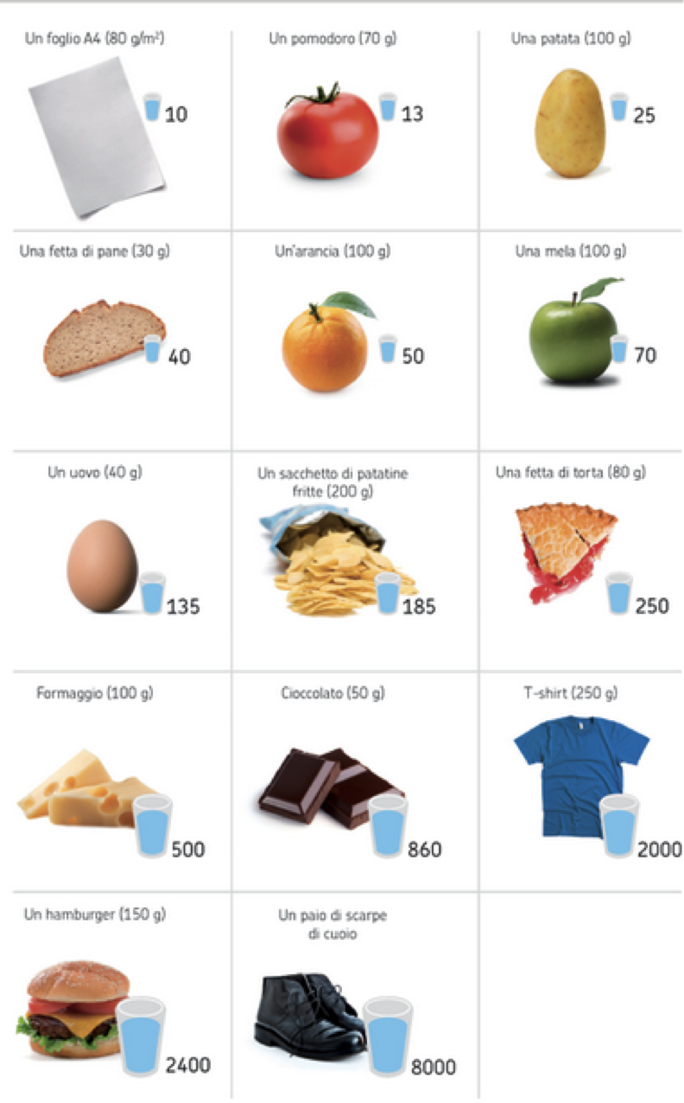
L’IMPRONTA IDRICA
L’impronta idrica (detta in inglese water footprint) indica il consumo di acqua dolce da parte di un prodotto, di un’azione o di un consumatore, includendo tutto l’uso diretto e indiretto dell’acqua necessaria ad arrivare al risultato finale.
Nell’impronta idrica si calcola tutta l’acqua impiegata per produrre, lavorare, trasportare e consumare un bene. Così l’impronta idrica di una tazzina di caffè non è determinata dal solo liquido contenuto nella tazzina, ma da tutta l’acqua impiegata nella coltivazione e nella lavorazione necessarie ad arrivare alla tazzina finale.

Slide 11

QUANTA ACQUA C’E’ SULLA TERRA?
Dallo spazio la terra appare di colore azzurro.
Il 71 % della superficie terrestre e’ coperto dalle acque
Il volume di acqua presente sulla Terra è stimato in 1.400.000.000 km³.
NASA's Earth Observatory

Slide 12
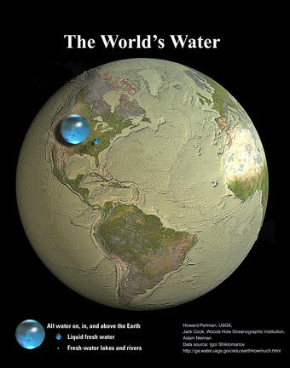
E L’ACQUA DOLCE?
Sulla Terra, il 97,5% dell'acqua è salata e contenuta negli oceani. Solo il 2,5% è acqua dolce, ovvero circa 35,2 milioni di miliardi di metri cubi.
Su questa quantità di acqua:
• il 68,7% si trova nei ghiacciai;
• 30,1% nelle acque sotterranee;
• 0,8% in permafrost;
• 0,4% in superficie e in atmosfera.
Alla fine, meno dell'1% dell'acqua sulla Terra è fresca e liquida.

Slide 13
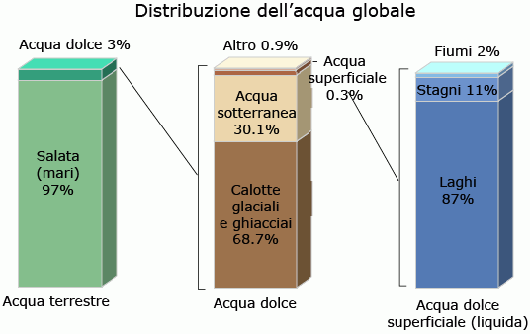
E L’ACQUA DOLCE?

Slide 14
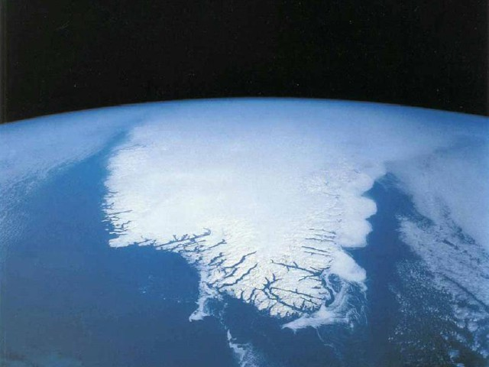
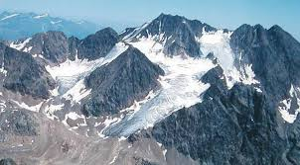
Il 68,7 % dell’acqua dolce presente sulla terra si trova intrappolato nei ghiacci delle calotte polari e dei ghiacciai permanenti in alta quota.
GHIACCI PERENNI

Slide 15
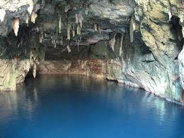
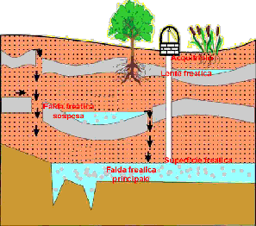
ACQUE SOTTERRANEE
Il 30,1 % dell’acqua dolce presente sulla terra si trova nel sottosuolo.
le acque sotterranee sono una delle risorse naturali più sfruttate e preziose del pianeta ed hanno un’età che varia da pochi mesi a milioni di anni.

Slide 16
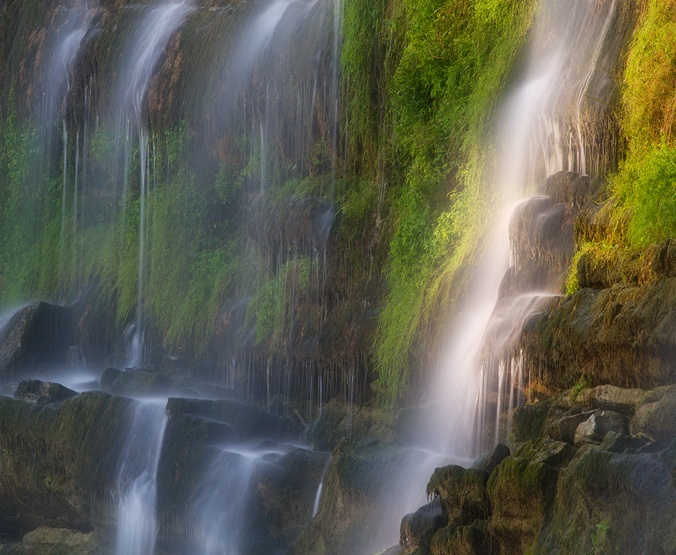
Come sono distribuite le acque superficiali?
La maggior parte delle acque di superficie si trovano nei laghi (87%). La restante parte si trova negli stagni (11%) e solo una piccolo parte (2%) scorre nei fiumi

Slide 17
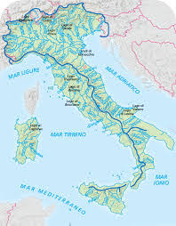
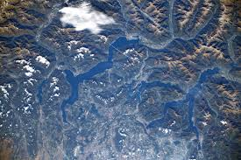
In Italia…
In Italia ci sono circa 1.600 fiumi ed alcune decine superano i 100 km di lunghezza. Lo sviluppo lineare dei fiumi italiani è di circa 75.000 km (quasi due volte la circonferenza terrestre).
Altrettanti sono i laghi (1500) i più grandi dei quali sono situati nella zona prealpina

Slide 18
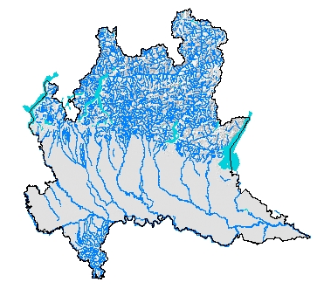
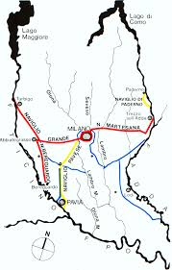
…e in Lombardia…
La Lombardia è la prima regione italiana per estensione fluviale. Il grande collettore dei flussi d’acqua che l’attraversano, formando i laghi prealpini, è il fiume Po, la più lunga idrovia italiana, che per circa 260 chilometri segna il confine meridionale della regione, solcando il territorio delle province pavese e mantovana.
Oltre al sistema dei navigli (Naviglio Grande, Naviglio Pavese, Naviglio di Bereguardo, Naviglio della Martesana) c’è anche una fitta rete di canali artificiali realizzati dall’uomo per l’irrigazione e per la navigazione ed ora utilizzati anche per la produzione idroelettrica.

Slide 19
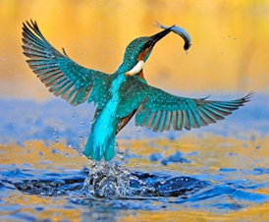
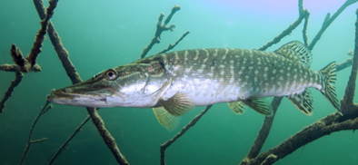
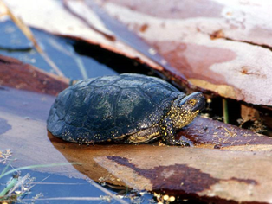
Un fiume deve essere funzionante…
Perché si possano sfruttare le qualità dell’acqua il fiume deve essere in buona salute:
NON DEVE ESSERE INQUINATO!
Un fiume è sano quando permette la vita degli organismi: sia quelli acquatici che quelli terrestri!

Slide 20


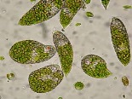
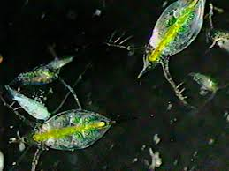
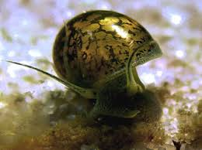
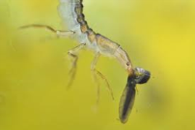
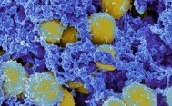
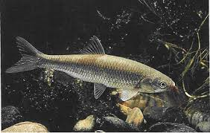
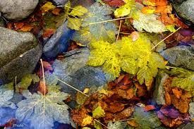
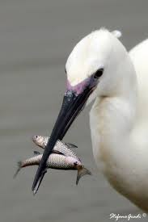
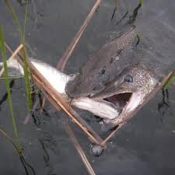
Il fiume ha la capacita’ di autodepurarsi…
Batteri e funghi si nutrono di sostanza organica rendendo disponibili sostanze che possono essere utilizzate dagli organismi fotosintetici che producono biomassa che, la quale può essere consumata dagli erbivori che, a loro volta, possono essere mangiati dai carnivori. Tutti gli organismi, alla fine della loro vita restituiscono sostanza organica all’ambiente
Produttori primari
Consumatori primari
Luce
Sali minerali
fitoplancton
erbivori
Decompositori
Consumatori secondari - carnivori
OSSIGENO
batteri e funghi
Consumatori terziari
Sostanza organica
predatori
La fotosintesi produce OSSIGENO, che è necessario alla vita di tutti gli altri organismi
Quando l’ossigeno nell’acqua è scarso gli organismi non sopravvivono e l’autodepurazione non avviene

Slide 21
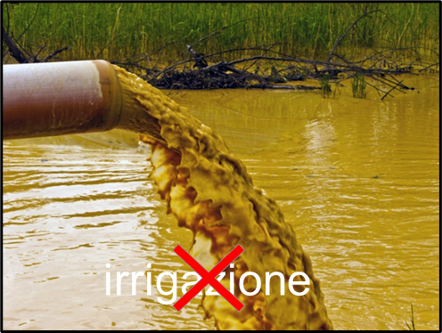
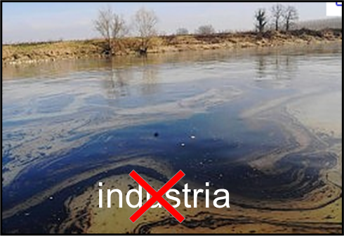



Un fiume deve essere funzionante…
ALCUNE CONDIZIONI CHE LIMITANO LA FUNZIONALITA’ DEL FIUME…
INQUINAMENTO: L’alterazione delle caratteristiche fisiche e chimiche dei corsi d’acqua causata dall’immissione di sostanze che diminuiscono la funzionalità del fiume

Slide 22




Da dove viene l’inquinamento?
DALLE CAMPAGNE
INQUINAMENTO DI ORIGINE AGRICOLA
Agricoltura:
Uso di fertilizzanti ed antiparassitari
Zootecnia:
Liquami
Acque di lavaggio degli allevamenti
Farmaci ed integratori alimentari

Slide 23




Da dove viene l’inquinamento?
DALLE CITTA’
INQUINAMENTO DI ORIGINE CIVILE:
Scarichi domestici
Acque piovane di dilavamento
Acque industriali recapitate in fognatura
Impianti di depurazione inefficienti

Slide 24






Da dove viene l’inquinamento?
DALLE INDUSTRIE
INQUINAMENTO INDUSTRIALE:
Le industrie che non lavorano correttamente scaricano nei fiumi, nei laghi e sul terreno sostanze di varia natura (e di vari colori)

Slide 25

Inquinamento da materiali plastici
Bottiglie, imballaggi, reti da pesca, sacchetti, fazzoletti, mozziconi e qualunque altro oggetto in plastica una volta finito in acqua si spezza in frammenti più piccoli per azione dell’erosione e delle correnti.
Questi frammenti, che possono raggiungere dimensioni microscopiche inferiori ai 5 mm di diametro, costituiscono una fra le principali cause di morte per soffocamento di molti pesci ed uccelli marini poiché vengono scambiati per cibo.
Con la scoperta del nylon nel 1935 l’utilizzo di fibre sintetiche esplode e si diffonde in tutti i settori industriali soprattutto per la produzione di beni di largo consumo, ma:
1) non è un materiale biodegradabile
2) è fonte di inquinamento per un suo cattivo smaltimento

Slide 26




Da dove arriva la plastica?
Circa l’ 80% della plastica e delle microplastiche, sono portate nei mari dai fiumi. Il restante 20% deriva da imbarcazioni da pesca e da diporto.
i 10 fiumi più importanti per il trasporto in mare di rifiuti plastici, responsabili del 90% circa della spazzatura di plastica presente nei mari.
La maggior parte dei vettori di rifiuti plastici si trova in Asia ma i rifiuti sversati potrebbero avere un’altra origine.
Yangtze, mar Giallo, in Asia - Indo, mar Arabico, Asia - il fiume Giallo, mar Giallo, Asia - il fiume Hai, mar Giallo, Asia - il fiume Nilo, mar Mediterraneo, Africa - i fiumi Meghna/Brahmaputra /Gange, golfo del Bengala, Asia - il fiume delle Perle, mar Cinese Meridionale, Asia - il fiume Amur mare di Ochotsk, Asia - il fiume Niger, golfo di Guinea, Africa - il fiume Mekong, mar Cinese Meridionale, Asia.

Slide 27

Plastica nel mediterraneo
Secondo gli autori di questo rapporto (IUCN 2020), la plastica totale accumulata nel Mar Mediterraneo è stimata nell'ordine di grandezza di 1.178.000 tonnellate, con un possibile range da 53.500 a 3.546.700 tonnellate. L'ampiezza di una così elevata incertezza in questa stima è dovuta al fatto che la maggior parte delle ricerche svolte finora si è concentrata principalmente sulla plastica accumulata sulla superficie del mare, che costituisce meno dello 0,1% della quantità totale.
The Mediterranean: Mare plasticum
© 2020 IUCN, International Union for Conservation of Nature and Natural Resources

Slide 28

Plastica nel mediterraneo
Lo studio stima una dispersione di plastica annuale media di 229.000 tonnellate (in un range da 150.000 a 610.000 tonnellate all'anno), costituite dal 94% di macroplastiche e dal 6% di microplastiche.
Secondo il rapporto i primi tre paesi che contribuiscono alla dispersione di plastica sono Egitto, Italia e Turchia. Gli "hotspot" per la plastica sono situati vicino alla foce dei principali fiumi (ad es. il Nilo) e vicino alle grandi aree urbane.
Perdita di macroplastiche nel mediterraneo per cattiva gestione dei rifiuti
© 2020 IUCN, International Union for Conservation of Nature and Natural Resources

Slide 29



Isole di plastica
Identificate per la prima volta da Charles Moore nel 1997 si stanno ingrandendo anno dopo anno.
Calcolando, al massimo, 250 grammi di plastica ogni 100 metri quadri, si arriva all’incredibile cifra (stimata da Moore) di sette miliardi di tonnellate per ciascuna di quelle isole.

Slide 30

Isola di plastica nel mediterraneo
Situata tra Elba e Corsica è lunga decine di km e si trova IN corrispondenza del «Santuario dei Cetacei».
E’ densa il doppio di quella del Pacifico.
E’ visibile solo per qualche settimana: dipende dalle correnti e dai venti tra Elba e Corsica.
E’ formata dai frammenti di bicchieri, cannucce, bottigliette, scarpe, vestiti la maggior parte di quali sono ridotti a dimensioni non superiori ai 2 millimetri

Slide 31

Quali rifiuti arrivano in mare
bottiglie di plastica
involucri per patatine e snack dolci.
mozziconi di sigarette;
contenitori da asporto in plastica o polistirolo;
cotton fiocc;
bicchieri di plastica monouso;
dispositivi sanitari (pannolini, assorbenti igienici, tamponi,salviettine umidificate).
pacchetti di sigarette
Cannucce, mixer per cocktail, posate usa e getta
Sacchetti di plastica
Fonte: https://www.regionieambiente.it/fiumi_plastica_finiscono_in_mare/#:~:text=Gli%20autori%20del%20rapporto%20hanno,nei%20mari%20proviene%20dai%20fiumi

Slide 32



Riflessione…
Una parte di questi rifiuti non si degrada o, comunque, prima di decomporsi rientra nella rete alimentare ed arriva fino alla nostra tavola in alimenti contaminati come pesce, molluschi, sale… Si stima che un essere umano possa ingerire fino a 50.000 particelle di microplastica all’anno.

Slide 33


Un fiume deve essere funzionante
L’alterazione può essere causata anche dalla modifica della FORMA del fiume
In un fiume naturale l’acqua crea vari ambienti diversi. In un fiume rettificato (raddrizzato e cementificato) ogni punto è uguale all’altro.

Slide 34


Un fiume deve essere funzionante
L’alterazione può essere causata anche dalla modifica della FORMA del fiume…
In un fiume naturale l’acqua crea vari ambienti diversi. In un fiume rettificato (raddrizzato e cementificato) ogni punto è uguale all’altro.
Anche la QUANTITÀ di acqua è importante…
In un fiume con poca acqua anche la diversità è scarsa ed in un fiume asciutto non c’è nulla!

Slide 35






Un fiume deve essere funzionante
L’elemento spesso più evidente dell’impatto umano sui fiumi è proprio l'interruzione della connettività causata dalle barriere artificiali al flusso libero.
Dighe, ma anche barriere minori come briglie, chiuse, tombinamenti, rampe e guadi ostacolano il naturale fluire dei fiumi europei, nel nostro continente probabilmente più che in altre parti del mondo. Si stima che in Europa siano presenti circa 1,2 milioni di barriere fluviali
…almeno 0,74 barriere per chilometro di fiume!

Slide 36




Un fiume deve essere funzionante
ESEMPI DI FIUMI ARTIFICIALI E NATURALI
Un fiume naturale crea tanti habitat diversi e consente la presenza di una comunità varia e diversificata. Più un fiume è artificializzato e meno sono gli habitat disponibili e, di conseguenza, minore è la biodiversità
MINORE BIODIVERSITA’ = MINORE FUNZIONALITA’= MINORE CAPACITA’ AUTODEPURATIVA

Slide 37

Come stabilire se un fiume e’ sano?
CON L’ANALISI CHIMICA:
Si determina la presenza di sostanze nocive o che indicano l’esistenza di scarichi inquinanti.
Le leggi stabiliscono i limiti al di sopra dei quali un corso d’acqua deve essere ritenuto inquinato.
In questo modo è possibile definire il tipo di inquinamento.
Dal confronto tra gli esiti dell’analisi ed i limiti di legge si stabilisce «l’idoneità» del fiume

Slide 38



Monitoraggio chimico fisico
Vengono monitorati, secondo le frequenze di legge:
parametri chimico-fisici, tra cui i cosiddetti "parametri di base" (pH, solidi sospesi, temperatura, trasparenza, conducibilità, durezza, azoto ammoniacale, azoto nitrico, ossigeno disciolto, BOD5, COD, azoto totale, ortofosfato, fosforo totale, cloruri, solfati, Escherichia coli);
una serie di altri inquinanti chimici specifici costituiti in prevalenza da metalli, pesticidi, solventi e idrocarburi policiclici aromatici (IPA);
Sonda multiparametrica per rilievo O2, temperatura, conducibilità, pH

Slide 39







STAZIONI DI MONITORAGGIO
STRUMENTI DI LAVORO
In Lombardia sono stati identificati 679 corpi idrici fluviali (578 naturali e 101 artificiali) e 54 corpi idrici lacustri.
La rete di monitoraggio comprende 367 siti fluviali e 40 lacustri.

Slide 40

Come stabilire se un fiume e’ sano?
Con l’analisi chimica non è possibile conoscere gli effetti complessivi dell’inquinamento sull’ecosistema.
Gli esiti delle analisi chimico-fisiche, infatti, definiscono una situazione istantanea nel tempo ma non permettono di elaborare previsioni circa l’evoluzione della situazione ambientale complessiva, in particolare sotto il profilo ecologico.

Slide 41

Analisi biologica ed ecologica
Studiando la presenza e l’abbondanza di organismi vegetali ed animali nel fiume è possibile determinare lo stato di salute di un fiume. E’ possibile stabilire se il fiume in equilibrio e se è in grado di svolgere le sue funzioni oppure se è alterato e se (e quanto) la sua funzionalità è compromessa.
Gli organismi fungono da
BIOINDICATORI

Slide 42


Bioindicatore: indicatore biologico
Comunità abbondante e diversificata = BUONO
BIO: «Vita» – INDICATORE: «strumento che fornisce informazioni»
Si tratta di organismi dotati di sensibilità nei confronti delle modificazioni qualitative dell’ambiente determinate dall’inquinamento o da alterazioni fisiche (es torbidità dell’acqua, variazione della temperatura o del pH…)
In altre parole un bioindicatore è un «bersaglio biologico» che, in presenza di uno stress subisce variazioni rilevabili del proprio stato naturale.
Uno dei parametri utilizzati per misurare le alterazioni è la variazione della composizione della comunità
Comunità scarsa e poco diversificata = CATTIVO

Slide 43

Caratteristiche di un bioindicatore
Un indicatore biologico è un organismo vivente oppure una comunità, che in funzione della propria presenza, assenza, distribuzione, rarefazione e condizione biologica, fornisce una serie utile d'informazioni in merito alle alterazioni eco-sistemiche e allo stress ambientale di una specifica area di studio.
Un bioindicatore deve:
Essere in grado di reagire alle alterazioni ambientali ma non essere troppo sensibile
Avere scarsa mobilità ed essere, abbondante e numeroso
Essere facile da campionare e da identificare
Avere un ciclo vitale sufficientemente lungo

Slide 44


Indicatori qualita’ dell’aria
La qualità dell’aria, ad esempio, può essere valutata osservando l’abbondanza e la ricchezza della comunità di licheni oppure esaminando la vitalità del polline. Caratteristiche influenzate dalla presenza di sostanze inquinanti. In presenza di inquinanti la biodiversità lichenica si riduce, così come si riduce la vitalità del polline

Slide 45




Indicatori qualita’ del suolo
Alcuni organismi svolgono tutte le fasi la propria vita nel terreno. Questo tipo di fauna si chiama «edafica» ed è rappresentata da acari, collemboli, lombrichi, insetti, nematodi ed altri animali.
1 m² di un suolo agricolo può contenere 1000 specie con densità delle popolazioni nell’ordine di 10⁶ per i nematodi, 10⁵ per i microartropodi e 10⁴ per altri invertebrati.
La presenza di questo tipo di organismi, la loro abbondanza o la composizione della loro comunità forniscono informazioni sullo stato di salute del suolo.

Slide 46

Indicatori di qualita’ dell’acqua
La diversità ambientale, riproposta a più scale, è il prerequisito più importante per la diversità biologica, per il potere autodepurante e per la funzionalità fluviale.
Un fiume può essere considerato come una successione di ecosistemi (componente biotica + componente abiotica).
Lo studio di elementi di queste componenti consente di verificare la presenza di alterazioni che limitano la funzionalità del fiume.

Slide 47






Indicatori di qualita’ dell’ acqua: diatomee
Le diatomee sono alghe unicellulari con uno scheletro esterno siliceo. Le diverse specie hanno diversa tolleranza all’inquinamento e si trovano in tutte le acque. Vengono campionate raschiando la superficie dei substrati fluviali. Con un procedimento di laboratorio si ossida la sostanza organica.
Rimane lo scheletro esterno (Frustolo) che è caratteristico per ogni specie e che può essere osservato al microscopio.
L’abbondanza e la ricchezza di specie diverse fornisce una misura (indicazione) dello stato delle acque in cui il campione è stato prelevato.

Slide 48




Indicatori di qualita’ dell’ acqua: macrofite
Anche la composizione della comunità di MACROFITE (Alghe, piante acquatiche, muschi, epatiche) fornisce un’indicazione sullo stato delle acque. In particolare consente di valutare la presenza di nutrienti (Azoto e Fosforo). L’esame prevede che si osservi la superficie di fiume coperta dai vegetali e la loro identificazione dato che specie diverse rispondono diversamente all’inquinamento. Ci sono specie che abbondano in acque ricche di nutrienti ed altre che non tollerano la presenza di sostanze inquinanti.

Slide 49




Indicatori di qualita’ dell’ acqua: fauna ittica
L’indice basato sulla FAUNA ITTICA prende in considerazione l’abbondanza e la ricchezza della comunità di pesci. La presenza o meno di individui di diverse età e taglia e l’eventuale presenza di specie ALLOCTONE.
Il campionamento viene effettuato utiizzando un generatore che origina in acqua un campo elettrico che “stordisce il pesce senza generalmente danneggiarlo.
I pesci vengono trattenuti in vasche aereate per essere identificati, contati, misurati e pesati quindi vengono rilasciati

Slide 50



Elettropesca
Un generatore produce un campo elettrico in acqua. Il pesce che si trova all’interno del campo viene indotto a produrre movimenti involontari che lo attirano verso l’origine del campo (galvanotasso) e poi subisce una interruzione temporanea delle funzioni motorie (galvanonarcosi)

Slide 51




Indicatori di qualita’ dell’ acqua: macroinvertebrati
I macroinvertebrati sono animali con cicli vitali di diversi mesi od anche alcuni anni, che trascorrono tutta o buona parte parte della loro esistenza in acqua.
Si tratta di organismi delle dimensioni superiori ad 1 mm appartenenti a diversi gruppi faunistici e con diverse modalità di alimentazione (Predatori, Raschiatori, Tagliuzzatori, Raccoglitori, Filtratori).
Sono presenti in tutti gli ambienti fluviali e sono sensibili alle alterazioni dell’ambiente.

Slide 52





Indicatori di qualita’ dell’ acqua: macroinvertebrati
GRUPPI FAUNISTICI:
Insetti
Crostacei
Anellidi
Molluschi
Platelminti

Slide 53




Cicli biologici
Diverse famiglie di insetti trascorrono la fase larvale della loro vita in ambiente acquatico e la fase adulta in ambiente aereo. In alcuni casi la fase in cui l’organismo si alimenta in entrambe le forme, in altre, come nel caso delle effimere, la fase trofica è esclusivamente quella acquatica. L’adulto non si nutre e svolge solo l’attività riproduttiva

Slide 54




Adattamenti
Gli organismi hanno sviluppato adattamenti alla vita acquatica ed alle diverse condizioni ecologiche ed idrologiche: Sistemi di ancoraggio, forma idrodinamica, appendici fossorie, strategie di difesa e di predazione, sistemi respiratori adatti all’ambiente acquatico.

Slide 55








Adattamenti
Damigella
Libellula
Tubificidi
Scorpione d’acqua
Blefariceride
Idropsichide
Effimera
Ditisco

Slide 56










Differente sensibilita’
Gli organismi mostrano diversa sensibilità alle alterazioni: organismi molto sensibili (Plecotteri, Efemerotteri) scompaiono se le condizioni ambientali non sono quelle ottimali mentre organismi più adattabili (Chironomidi, Oligocheti, Irudinei) sopportano anche livelli di inquinamento elevati.
ORGANISMI SENSIBILI (STENOECI)
ORGANISMI ADATTABILI (EURIECI)

Slide 57


Indicatori di qualita’ dell’acqua: macroinvertebrati
Il campionamento viene effettuato raccogliendo con un retino apposito gli organismi dai diversi substrati. Gli organismi sono adattati ai diversi ambienti del fiume: da quelle con forte corrente, fresche e con buona ossigenazione a quelli di acque lente con temperature più alta e ossigeno scarso.

Slide 58

Indicatori di qualita’ dell’acqua: macroinvertebrati
Questo campione è stato prelevato in un ambiente di acque fresche, ben ossigenate.
Sono presenti ed abbondanti organismi molto sensibili alle alterazioni dell’ambiente, alla presenza di sostanze inquinanti ed alla carenza di ossigeno.
Questo significa che la qualità delle acque è buona.

Slide 59

Come avviene la classificazione in base agli elementi di qualita’ biologica
Per ogni Elemento di Qualità Biologica viene calcolato un indice numerico e lo si confronta con il valore attribuito ad un sito di riferimento.
1. Campionamento e analisi
2. Calcolo indice biologico
Valore osservato
RQE (Rapporto di Qualità Ecologica) =
Valore di riferimento
Valutazione stato EQB
(Elementi di Qualità Biologica)
1
0
Elevato | Buono | Sufficiente | Scarso | Cattivo

Slide 60

Come avviene la classificazione in base agli elementi di qualita’ biologica
La DIRETTIVA QUADRO SULLE ACQUE (DQA) 2000/60/CE persegue obiettivi ambiziosi: prevenire il deterioramento qualitativo e quantitativo, migliorare lo stato delle acque e assicurare un utilizzo sostenibile, basato sulla protezione a lungo termine delle risorse idriche disponibili. La direttiva 2000/60/CE si propone di raggiungere i seguenti obiettivi generali:
ampliare la protezione delle acque, sia superficiali che sotterranee
raggiungere lo stato di “buono” per tutte le acque entro il 31 dicembre 2015
gestire le risorse idriche sulla base di bacini idrografici indipendentemente dalle strutture amministrative
procedere attraverso un’azione che unisca limiti delle emissioni e standard di qualità
riconoscere a tutti i servizi idrici il giusto prezzo che tenga conto del loro costo economico reale
rendere partecipi i cittadini delle scelte adottate in materia.

Slide 61


Determinazione dello stato ecologico
L’integrazione tra «STATO ECOLOGICO e STATO CHIMICO definisce lo stato complessivo del corpo idrico

Slide 62
Elementi di qualita’ biologica
Per gli Elementi di Qualità Biologica (EQB) la classificazione si effettua sulla base del Rapporto di Qualità Ecologica (RQE), ossia del rapporto tra valore del parametro biologico osservato e valore dello stesso parametro corrispondente alle condizioni di riferimento.
Vale il criterio «One out, all out»: il valore più basso è quello che viene assegnato.

Slide 63

Fonte PdG

Slide 64



Slide 65





Specie alloctone
Si tratta di organismi introdotti in ambienti diversi da quelli di origine, volontariamente o per errore, che si adattano alle condizioni del nuovo habitat (ad esempio possono trovarsi in un luogo in cui non ci sono predatori) da diffondersi e riprodursi in maniera eccessiva
Gli impatti sull’ecosistema possono avvenire attraverso diversi meccanismi:
competizione diretta con le specie autoctone per il cibo e l’habitat;
cambiamenti strutturali degli ecosistemi;
predazione delle specie autoctone;
ibridazione con specie autoctone;
veicolo di parassiti e di patogeni;

Slide 66





Specie alloctone
La diffusione delle specie aliene invasive rappresenta secondo la IUCN (International Union for Conservation of Nature) la seconda causa di perdita della biodiversità a livello mondiale dopo la distruzione degli habitat.

Slide 67
Le cose da fare
1. Lasciare che i fiumi scorrano in maniera naturale;
2. migliorare la qualità degli ecosistemi d’acqua dolce;
3. Proteggere e recuperare gli habitat;
4. Impedire la sovrapesca e regolare I prelievi di sabbia da fiumi e laghi;
5. Prevenire e controllare l’introduzione di specie alloctone
6. Proteggere I fiumi ancora inalterati e rimuovere gli ostacoli obsoleti

Slide 68

Non vorremmo avere dei fiumi così…
Photo: Manan Vastsyayana

Slide 69

…ma così!
© Camilo Diaz / WWF Colombia

Slide 70
Fonti e Collegamenti
ATLANTE PER IL RICONOSCIMENTO DEI MACROINVERTEBTRATI DEI CORSI D’ACQUA ITALIANI - Giuseppe Sansoni et alii- Provincia Autonoma di Trento 5° edizione 2005
ACQUA: un elemento indispensabile per la vita – FLA -ARPA Lombardia, Piccola Casa editrice
Rapporto Stato Ambiente: acque superficiali, ARPA Lombardia https://www.arpalombardia.it/Pages/RSA/Acque.aspx
Metodi biologici per le acque superficiali interne –ISPRA, Manuali e Linee Guida 111/2014. ISBN 978-88-448-0651 www.ispraambiente.gov.it
https://www.wwf.it/plastica_nel_mediterraneo
www.alpine-space.eu/hymocares
https://www.cirf.org
https://balkangreenenergynews.com/cartoonists-against-devastation-of-rivers-mini-hydropower-plants-maximum-destruction
https://wwfint.awsassets.panda.org/downloads/world_s_forgotten_fishes__report_final__1.pdf
wwfintl_freshwater_fishes_report Camilo Diaz / WWF Colombia
https://portals.iucn.org/library/node/49124
LINK - MANUALI LINEE GUIDA ISPRA PROTOCOLLI DI CAMPIONAMENTO
https://www.isprambiente.gov.it/files/pubblicazioni/manuali-lineeguida/MLG__111_2014_Metodi_Biologici_acque.pdf

